Slide 1
محمد استیری
فصل سوم دولت و توسعه

Slide 2

در حال حاضر مهمترین هدف کشور ها توسعه اقتصادی است

Slide 3

برای رسیدن به توسعه اقتصادی دو دیدگاه وجود دارد : 1-اقتصاد آزاد 2- دخالت دولت در اقتصاد

Slide 4
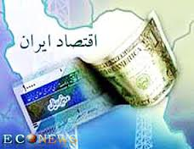
در حال حاضر کشور ایران از نظر اقتصادی جز کشور های در حال توسعه جهان سوم است

